Slide 1
第七章：贝叶斯分类器

Slide 2
章节目录
贝叶斯决策论
极大似然估计
朴素贝叶斯分类器
半朴素贝叶斯分类器
贝叶斯网
EM算法

Slide 3
贝叶斯决策论
贝叶斯决策论（Bayesian decision theory）是在概率框架下实施决策的基本方法。
对于分类任务，在所有相关概率都已知的理想情形下，贝叶斯决策考虑如何基于这些概率和误判损失来选择最优的类别标记。

Slide 4
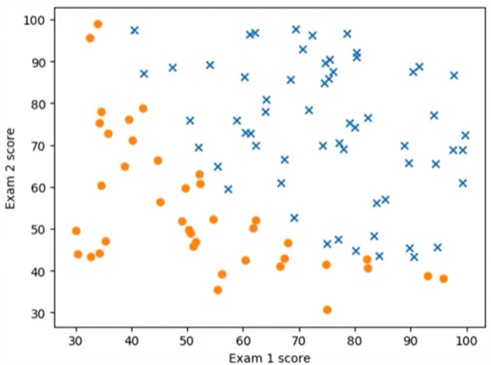
贝叶斯决策论
基本原理：
如果P1(x1,x2)>P0(x1,x2)，那么类别为1；
如果P1(x1,x2)<P0(x1,x2)，那么类别为0；
如果相等，可以设置为1，也可以设置为0；
即：对每个样本x，选择能使后验概率P(c|x)最大的类别标记；

Slide 5
贝叶斯决策论
例：将一枚硬币抛掷两次，观察其出现正反面的情况。设事件A为“至少有一次为H”，事件B为“两次掷出同一面”。求已知事件A已经发生的条件下事件B发生的概率。
样本空间S={HH,HT,TH,TT}
A={HH,HT,TH},B={HH,TT}；
计算：P(A)= ？ P(B|A)=？ P(AB)=？

Slide 6
贝叶斯决策论
例：将一枚硬币抛掷两次，观察其出现正反面的情况。设事件A为“至少有一次为H”，事件B为“两次掷出同一面”。求已知事件A已经发生的条件下事件B发生的概率。
样本空间S={HH,HT,TH,TT}
A={HH,HT,TH},B={HH,TT}；
因此：P(B|A)=1/3；
另外易知：P(A)=3/4； P(AB)=1/4

Slide 7
贝叶斯决策论
贝叶斯决策论（Bayesian decision theory）是在概率框架下实施决策的基本方法。
对于分类任务，在所有相关概率都已知的理想情形下，贝叶斯决策考虑如何基于这些概率和误判损失来选择最优的类别标记。

Slide 8


贝叶斯决策论
假设有 种可能的类别标记，即 ， 是将一个真实标记为 的样本误分类为 所产生的损失。基于后验概率 可获得将样本 分类为 所产生的期望损失（expected loss），即在样本上的“条件风险”（conditional risk）
我们的任务是寻找一个判定准则 以最小化总体风险

Slide 9
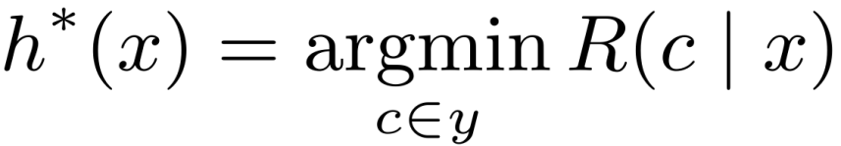

贝叶斯决策论
显然，对每个样本 ，若 能最小化条件风险 ，则总体风险 也将被最小化。
这就产生了贝叶斯判定准则（Bayes decision rule）： 为最小化总体风险，只需在每个样本上选择那个能使条件风险 最小的类别标记，即
此时，被称为贝叶斯最优分类器(Bayes optimal classifier)，与之对应的总体风险 称为贝叶斯风险 (Bayes risk)。
反映了分类器所能达到的最好性能，即通过机器学习所能产生的模型精度的理论上限。

Slide 10

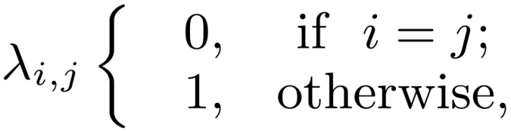

贝叶斯决策论
具体来说，若目标是最小化分类错误率，则误判损失 可写为

Slide 11

贝叶斯决策论
具体来说，若目标是最小化分类错误率，则误判损失 可写为
此时条件风险
于是，最小化分类错误率的贝叶斯最优分类器为
即对每个样本 ，选择能使后验概率 最大的类别标记。

Slide 12
贝叶斯决策论
不难看出，使用贝叶斯判定准则来最小化决策风险，首先要获得后验概率 。
然而，在现实中通常难以直接获得。机器学习所要实现的是基于有限的训练样本尽可能准确地估计出后验概率 。

Slide 13

贝叶斯决策论
不难看出，使用贝叶斯判定准则来最小化决策风险，首先要获得后验概率 。
然而，在现实中通常难以直接获得。机器学习所要实现的是基于有限的训练样本尽可能准确地估计出后验概率 。
主要有两种策略：
判别式模型（discriminative models）
给定 ，通过直接建模 , 来预测
决策树，BP神经网络，支持向量机
生成式模型（generative models）
先对联合概率分布 建模，再由此获得
生成式模型考虑

Slide 14

贝叶斯决策论
生成式模型
基于贝叶斯定理， 可写成

Slide 15
贝叶斯决策论
生成式模型
基于贝叶斯定理， 可写成
先验概率
样本空间中各类样本所占的比例，可通过各类样本出现的频率估计（大数定理）

Slide 16
贝叶斯决策论
生成式模型
基于贝叶斯定理， 可写成
先验概率
样本空间中各类样本所占的比例，可通过各类样本出现的频率估计（大数定理）
“证据”（evidence）因子，与类标记无关

Slide 17
贝叶斯决策论
生成式模型
基于贝叶斯定理， 可写成
类标记 相对于样本 的“类条件概率” (class-conditional probability), 或称“似然”。
先验概率
样本空间中各类样本所占的比例，可通过各类样本出现的频率估计（大数定理）
“证据”（evidence）因子，与类标记无关

Slide 18
章节目录
贝叶斯决策论
极大似然估计
朴素贝叶斯分类器
半朴素贝叶斯分类器
贝叶斯网
EM算法

Slide 19
极大似然估计
估计类条件概率的常用策略：先假定其具有某种确定的概率分布形式，再基于训练样本对概率分布参数估计。
记关于类别 的类条件概率为 ，
假设 具有确定的形式并且被参数 唯一确定，我们的任务就是利用训练集 估计参数

Slide 20
极大似然估计
估计类条件概率的常用策略：先假定其具有某种确定的概率分布形式，再基于训练样本对概率分布参数估计。
记关于类别 的类条件概率为 ，
假设 具有确定的形式被参数 唯一确定，我们的任务就是利用训练集 估计参数
概率模型的训练过程就是参数估计过程，统计学界的两个学派提供了不同的方案：
频率主义学派 (frequentist)认为参数虽然未知，但却存在客观值，因此可通过优化似然函数等准则来确定参数值;
贝叶斯学派 (Bayesian)认为参数是未观察到的随机变量、其本身也可有分布，因此可假定参数服从一个先验分布，然后基于观测到的数据计算参数的后验分布。

Slide 21

极大似然估计
设总体的概率密度函数(或分布律)为 ， 为从该总体中抽出的样本。因为 相互独立且同分布，它们的联合概率密度函数（或联合概率）为：
其中， 被看作固定但是未知的参数。
当我们已经观测到一组样本观测值 时， 要去估计未知参数，一种直观的想法就是，哪一组参数值使得现在的样本观测值出现的概率最大，哪一组参数可能就是真正的参数， 我们就用它作为参数的估计值，这就是所谓的极大似然估计。

Slide 22
极大似然估计
极大似然估计的具体方法：
通常记 ，并称其为似然函数。于是 的极大似然估计就归结为求 的最大值点。由于对数函数是单调递增函数，所以
与 有相同的最大值点，而在许多情况下， 求 的最大值点比较简单，于是，我们就将求 的最大值点转化为了求 的最大值点，通常称 为对数似然函数。

Slide 23




极大似然估计
令 表示训练集中第 类样本的组合的集合，假设这些样本是独立同分布的，则参数 对于数据集 的似然是
对 进行极大似然估计，寻找能最大化似然 的参数值 。直观上看，极大似然估计是试图在 所有可能的取值中，找到一个使数据出现的“可能性”最大值。

Slide 24


极大似然估计
令 表示训练集中第 类样本的组合的集合，假设这些样本是独立的，则参数 对于数据集 的似然是
对 进行极大似然估计，寻找能最大化似然 的参数值 。直观上看，极大似然估计是试图在 所有可能的取值中，找到一个使数据出现的“可能性”最大值。
式 (7.9)的连乘操作易造成下溢，通常使用对数似然(log-likelihood)
此时参数 的极大似然估计 为

Slide 25
贝叶斯决策论
多元正态分布参数的极大似然估计
已知对数似然函数为
为了后续的计算方便，令log的底数为e，则对数似然函数可以化为：

Slide 26
贝叶斯决策论
多元正态分布参数的极大似然估计

Slide 27
贝叶斯决策论
多元正态分布参数的极大似然估计

Slide 28
贝叶斯决策论
多元正态分布参数的极大似然估计

Slide 29
贝叶斯决策论
多元正态分布参数的极大似然估计

Slide 30
贝叶斯决策论
多元正态分布参数的极大似然估计

Slide 31
贝叶斯决策论
多元正态分布参数的极大似然估计

Slide 32
贝叶斯决策论
多元正态分布参数的极大似然估计

Slide 33
贝叶斯决策论
多元正态分布参数的极大似然估计

Slide 34


极大似然估计
例如，在连续属性情形下，假设概率密度函数 ，则参数 和 的极大似然估计为
也就是说，通过极大似然法得到的正态分布均值就是样本均值，方差就是 的均值，这显然是一个符合直觉的结果。
需注意的是，这种参数化的方法虽能使类条件概率估计变得相对简单，但估计结果的准确性严重依赖于所假设的概率分布形式是否符合潜在的真实数据分布。

Slide 35
章节目录
贝叶斯决策论
极大似然估计
朴素贝叶斯分类器
半朴素贝叶斯分类器
贝叶斯网
EM算法

Slide 36
朴素贝叶斯分类器
估计后验概率 主要困难：类条件概率 是所有属性上的联合概率难以从有限的训练样本估计获得。
朴素贝叶斯分类器(Naïve Bayes Classifier)采用了“属性条件独立性假设”(attribute conditional independence assumption)：对已知类别，假设所有属性相互独立，也就是每个属性独立地对分类结果发生影响。

Slide 37

朴素贝叶斯分类器
估计后验概率 主要困难：类条件概率 是所有属性上的联合概率难以从有限的训练样本估计获得。
朴素贝叶斯分类器(Naïve Bayes Classifier)采用了“属性条件独立性假设”(attribute conditional independence assumption)：对已知类别，假设所有属性相互独立，也就是每个属性独立地对分类结果发生影响。
基于属性条件独立性假设，(7.8)可重写为
其中 为属性数目， 为 在第 个属性上的取值。

Slide 38

朴素贝叶斯分类器

Slide 39


朴素贝叶斯分类器
由于对所有类别来说 相同，因此基于式 (7.6)的贝叶斯判定准则有
这就是朴素贝叶斯分类器的表达式

Slide 40

朴素贝叶斯分类器
朴素贝叶斯分类器的训练器的训练过程就是基于训练集 估计类先验概率 并为每个属性估计条件概率 。
令 表示训练集 中第 类样本组合的集合，若有充足的独立同分布样本，则可容易地估计出类先验概率
对离散属性而言，令 表示 中在第 个属性上取值为 的样本组成的集合，则条件概率 可估计为
对连续属性而言可考虑概率密度函数，假定 ，其中 和 分别是第 类样本在第 个属性上取值的均值和方差，则有

Slide 41
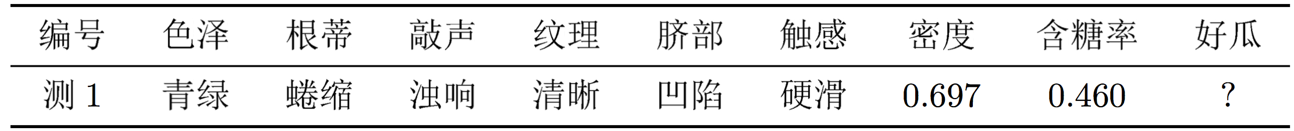
朴素贝叶斯分类器
例子：用西瓜数据集3.0训练一个朴素贝叶斯分类器，对测试例“测1”进行分类 (p151, 西瓜数据集 p84 表4.3)

Slide 42
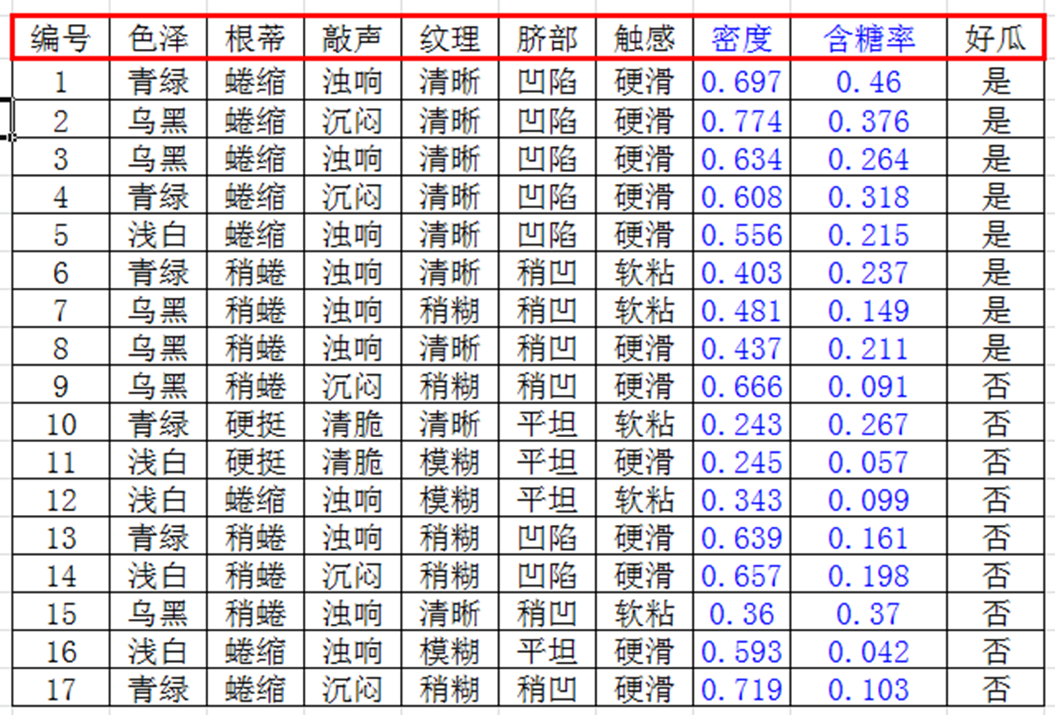
朴素贝叶斯分类器

Slide 43
朴素贝叶斯分类器
例子：用西瓜数据集3.0训练一个朴素贝叶斯分类器，对测试例“测1”进行分类 (p151, 西瓜数据集 p84 表4.3)
把第一个属性换成“乌黑”呢？计算一下

Slide 44
朴素贝叶斯分类器
例子：用西瓜数据集3.0训练一个朴素贝叶斯分类器，对测试例“测1”进行分类 (p151, 西瓜数据集 p84 表4.3)
把第三个属性换成“清脆”呢？

Slide 45
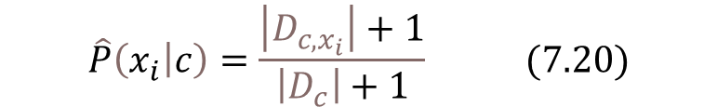

拉普拉斯修正
若某个属性值在训练集中没有与某个类同时出现过，则直接计算会出现问题，. 比如“敲声=清脆”测试例，训练集中没有该样例，因此连乘式计算的概率值为0，无论其他属性上明显像好瓜，分类结果都是“好瓜=否”，这显然不合理。
为了避免其他属性携带的信息被训练集中未出现的属性值“抹去”，在估计概率值时通常要进行“拉普拉斯修正”（Laplacian correction）
令 表示训练集 中可能的类别数， 表示第 个属性可能的取值数，则式 (7.16)和 (7.17)分别修正为
现实任务中，朴素贝叶斯分类器的使用：速度要求高，“查表”；任务数据更替频繁，“懒惰学习” (lazy learning)；数据不断增加，增量学习等等。
Ni

Slide 46
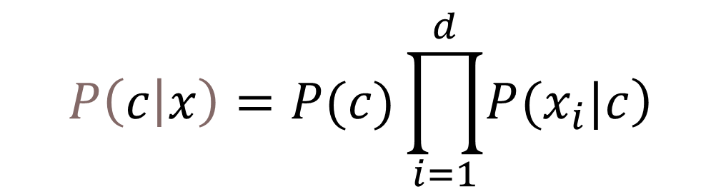
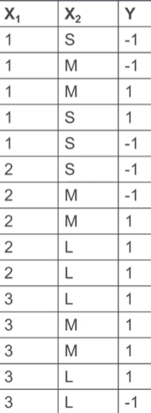
朴素贝叶斯分类器
求x=(2,S)^{T}的类标记Y；

Slide 47
章节目录
贝叶斯决策论
极大似然估计
朴素贝叶斯分类器
半朴素贝叶斯分类器
贝叶斯网
EM算法

Slide 48
半朴素贝叶斯分类器
为了降低贝叶斯公式中估计后验概率的困难，朴素贝叶斯分类器采用了属性条件独立性假设，但是现实中这个假设往往很难成立；于是，可尝试对属性条件独立性假设进行一定程度的放松，由此产生了一类称为“半朴素贝叶斯分类器” (semi-naïve Bayes classifiers)

Slide 49
半朴素贝叶斯分类器
为了降低贝叶斯公式中估计后验概率的困难，朴素贝叶斯分类器采用的属性条件独立性假设；对属性条件独立性假设进行一定程度的放松，由此产生了一类称为“半朴素贝叶斯分类器” (semi-naïve Bayes classifiers)
半朴素贝叶斯分类器最常用的一种策略：“独依赖估计”(One-Dependent Estimator,简称ODE)，假设每个属性在类别之外最多仅依赖一个其他属性，即
其中 为属性 所依赖的属性，称为 的父属性
对每个属性 ，若其父属性 已知，则可估计概值 ，于是问题的关键转化为如何确定每个属性的父属性

Slide 50
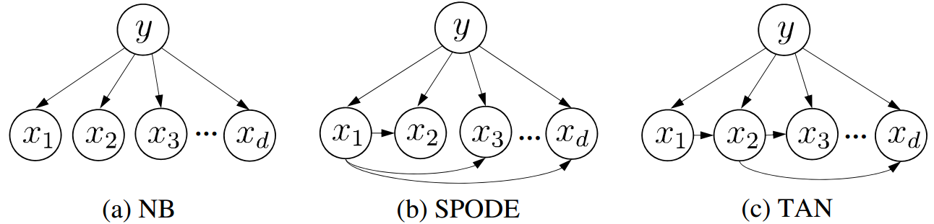
SPODE
最直接的做法是假设所有属性都依赖于同一属性，称为“超父” (super-parenet)，然后通过交叉验证等模型选择方法来确定超父属性，由此形成了SPODE (Super-Parent ODE)方法。
图7.1 朴素贝叶斯分类器与两种半朴素分类器所考虑的属性依赖关系
在图7.1 (b)中， 是超父属性。

Slide 51
章节目录
贝叶斯决策论
极大似然估计
朴素贝叶斯分类器
半朴素贝叶斯分类器
贝叶斯网
EM算法

Slide 52
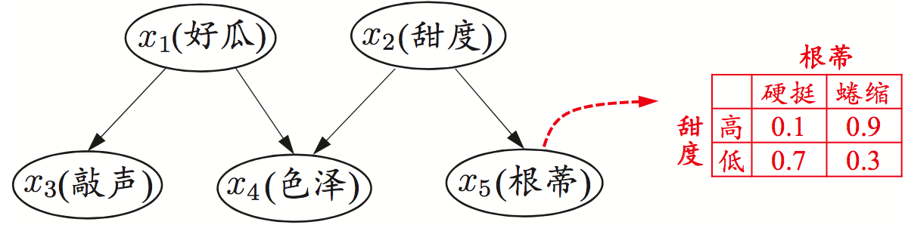
贝叶斯网
贝叶斯网 (Bayesian network)亦称“信念网”(brief network)，它借助有向无环图 (Directed Acyclic Graph, DAG)来刻画属性间的依赖关系，并使用条件概率表 (Conditional Probability Table, CPT)来表述属性的联合概率分布。
图7.2 西瓜问题的一种贝叶斯网结构以及属性“根蒂”的条件概率表
从网络图结构可以看出 -> “色泽”直接依赖于“好瓜”和“甜度”
从条件概率表可以得到 -> “根蒂”对“甜度”的量化依赖关系 P(根蒂＝硬挺|甜度＝高)＝0.1

Slide 53
章节目录
贝叶斯决策论
极大似然估计
朴素贝叶斯分类器
半朴素贝叶斯分类器
贝叶斯网
EM算法

Slide 54
EM算法
“不完整”的样本：西瓜已经脱落的根蒂，无法看出是“蜷缩”还是“坚挺”,则训练样本的“根蒂”属性变量值未知。在这种存在未观测变量的情形下，如何对模型参数进行估计？
为什么需要EM算法：概率模型有时既含有观测变量，又含有隐变量或者潜在变量。
如果概率模型的变量都是观测变量，那么给定数据， 可以直接用极大似然估计法，或者贝叶斯估计法估计模型参数。但是，当模型含有隐变量时，就不能简单地使用这些估计方法。 EM算法就是含有隐变量的概率模型参数的极大似然估计法。

Slide 55

EM算法
“不完整”的样本：西瓜已经脱落的根蒂，无法看出是“蜷缩”还是“坚挺”,则训练样本的“根蒂”属性变量值未知，如何计算？
未观测的变量称为“隐变量”(latent variable)。令 表示已观测变量集， 表示隐变量集，若预对模型参数 做极大似然估计，则应最大化对数似然函数

Slide 56
EM算法
“不完整”的样本：西瓜已经脱落的根蒂，无法看出是“蜷缩”还是“坚挺”,则训练样本的“根蒂”属性变量值未知，如何计算？
未观测的变量称为“隐变量”(latent variable)。令Y表示已观测变量集，Z表示隐变量集，若预对模型参数 做极大似然估计，则应最大化对数似然函数
由于 是隐变量，上式无法直接求解。

Slide 57

EM算法
则EM算法的两个步骤是：

Slide 58
EM算法的收敛性
EM，提供一种近似计算含有隐变量概率模型的极大似然估计的方法；
EM，最大优点：简单性和普适性；
Notes:
EM算法不能保证找到全局最优；

